Slide 1
FYZIKA PRO II. ROČNÍK GYMNÁZIA
8. KMITÁNÍ MECHANICKÉHO OSCILÁTORU
Mgr. Monika Bouchalová
Gymnázium, Havířov-Město, Komenského 2, p.o.
Tato prezentace vznikla na základě řešení projektu OPVK, registrační číslo: CZ.1.07/1.1.24/01.0114 s názvem „Podpora chemického a fyzikálního vzdělávání na gymnáziu Komenského v Havířově“
Tento projekt je spolufinancován Evropským sociálním fondem a státním rozpočtem České republiky.

Slide 2
kmitavý pohyb
harmonický pohyb
rychlost a zrychlení kmitavého pohybu
fáze kmitavého pohybu
složené kmitání
dynamika kmitavého pohybu
kyvadlo
přeměny energie v mechanickém oscilátoru
nucené kmitání mechanického oscilátoru
rezonance mechanického oscilátoru

Slide 3
OPAKOVÁNÍ – POHYB POKRUŽNICI
Rovnoměrný pohyb po kružnici je pohyb periodický.

Slide 4
OPAKOVÁNÍ – POHYB POKRUŽNICI
směr rychlosti – tečna ke kružnici
velikost rychlosti – konstantní
B
A

Slide 5
OPAKOVÁNÍ – POHYB POKRUŽNICI
směr rychlosti – tečna ke kružnici
velikost rychlosti – konstantní
úhlová dráha Δϕ
(středový úhel)
poměr délky oblouku kružnice a poloměru
B
A
r

Slide 6
OPAKOVÁNÍ – POHYB POKRUŽNICI
úhlová rychlost
podíl úhlové dráhy, kterou průvodič opíše za dobu Δt a této doby
Je-li Δs = r pak Δϕ = 1 rad
Plný úhel:
Δs = 2πr pak Δϕ = 2π rad = 360⁰
B
A
r

Slide 7
OPAKOVÁNÍ – POHYB POKRUŽNICI
Perioda
T – doba jednoho oběhu
Frekvence
f – počet oběhů za jednotku času (sekundu)

Slide 8
OPAKOVÁNÍ – POHYB POKRUŽNICI
Vztah mezi úhlovou rychlostí a rychlostí:
dostředivé zrychlení:
směr – do středu kružnice
velikost – konstantní

Slide 9
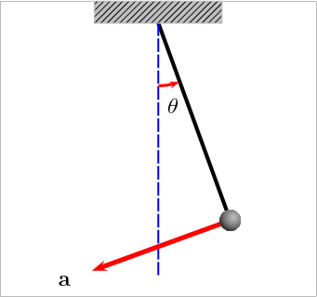
1. 1. KMITAVÝ POHYB
Mechanický oscilátor
zařízení, které volně – bez vnějšího působení kmitá.
Existují dva „speciální“ typy mechanických oscilátorů:
těleso zavěšené na pružině kmitání je způsobené silou pružnosti
kyvadlo kmitání je způsobené tíhovou silou
Obr.: 1
ANIMACE KMITÁNÍ

Slide 10
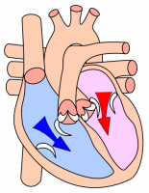
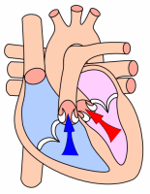
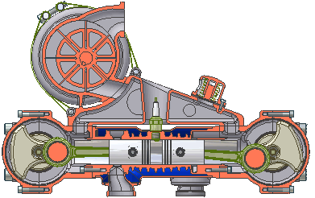
1. 1. KMITAVÝ POHYB
Rovnovážná poloha (RP)
bod, ve kterém jsou síly působící na oscilátor v rovnováze.
Periodický kmitavý pohyb
je pohyb, při kterém těleso pravidelně prochází RP.
Př.
pružina
kyvadlo
srdce
píst auta
struna,…
Obr.: 3
Obr.: 4
Obr.: 5 - Průřez dvoudobým, přeplňovaným, zážehovým motorem typu boxer s protiběžnými písty a společným spalovacím prostorem

Slide 11
1. 1. KMITAVÝ POHYB
Trajektorie
přímočará i křivočará.
Kmitavý pohyb je nerovnoměrný.
Za stejnou dobu urazí různou dráhu.
Perioda T
doba kmitu – oscilátor dospěje do stejné polohy.
Frekvence f
kmitočet – počet kmitů za sekundu.

Slide 12
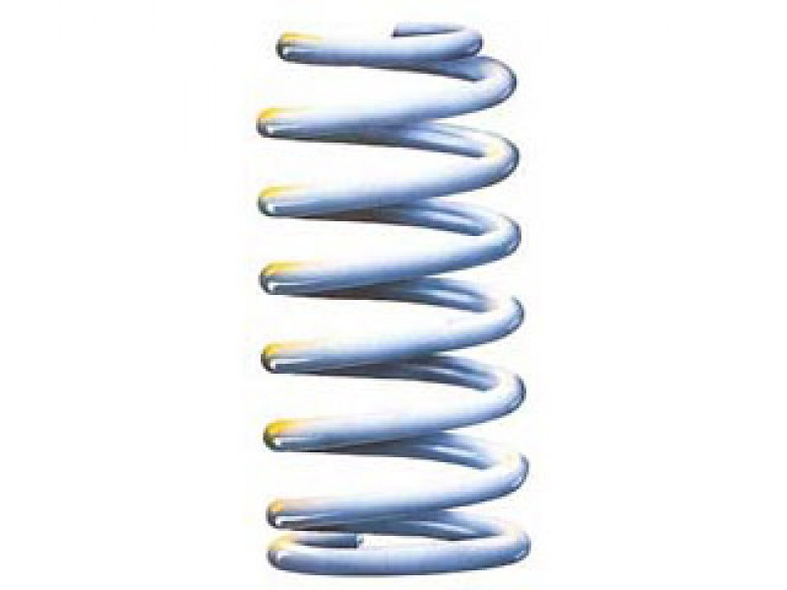
1. 2. HARMONICKÝ POHYB
Obr.: 2
Srovnání kmitavého pohybu a pohybu rovnoměrného po kružnici.

Slide 13
Odvození okamžité výchylky
časový diagram - závislost okamžité výchylky na čase
(vyjádření okamžité polohy těžiště jako funkce času)
V čase t = 0 je těleso v rovnovážné poloze.
0

Slide 14
Odvození okamžité výchylky
r – průvodič
ϕ – fáze kmitavého pohybu (úhel, který svírá průvodič s osou x)
ω – úhlová rychlost bodu M
M
r
0

Slide 15
Odvození okamžité výchylky
okamžitá výchylka – průmět průvodiče r do osy y
y – okamžitá výchylka z rovnovážné polohy
y_{m} – amplituda výchylky (maximální výchylka)
M
r
y
0

Slide 16
Odvození okamžité výchylky
M
r
y
0

Slide 17
Odvození okamžité výchylky
Výchylka se s časem mění a vzhledem k rovnovážné poloze nabývá kladných a záporných hodnot.
Harmonický kmitavý pohyb je pohyb, jehož časovým diagramem je sinusoida.
M
r
y
0

Slide 18
1.3. RYCHLOST A ZRYCHLENÍ KMITAVÉHO POHYBU
v₀ – vektor rychlosti rovnoměrného pohybu bodu M po kružnici (směr tečny)
v – rychlost kmitavého pohybu – průmět v₀ do osy y
M
r
y
amplituda
rychlosti

Slide 19
1.3. RYCHLOST A ZRYCHLENÍ KMITAVÉHO POHYBU
a₀ – zrychlení bodu M (směřuje do středu kružnice)
a – zrychlení kmitavého pohybu – průmět a₀ do osy y
a má opačný směr než y (proto –)
M
r
y

Slide 20
1.3. RYCHLOST A ZRYCHLENÍ KMITAVÉHO POHYBU
Zrychlení je přímo úměrné výchylce a v každém okamžiku má opačný směr.
M
r
y
amplituda zrychlení
z RP – zpomalený pohyb
do RP – zrychlený pohyb

Slide 21
1.3. RYCHLOST A ZRYCHLENÍ KMITAVÉHO POHYBU
V rovnovážné poloze:
KP
RP
KP

Slide 22
1.3. RYCHLOST A ZRYCHLENÍ KMITAVÉHO POHYBU
V rovnovážné poloze:
V krajní poloze:
KP
RP
KP
ANIMACE KMITÁNÍ

Slide 23
1.3. RYCHLOST A ZRYCHLENÍ KMITAVÉHO POHYBU
Časové diagramy kinematických veličin harmonického pohybu → výchylka
Obr.: 6

Slide 24
1.3. RYCHLOST A ZRYCHLENÍ KMITAVÉHO POHYBU
Časové diagramy kinematických veličin harmonického pohybu → rychlost
Obr.: 6

Slide 25
1.3. RYCHLOST A ZRYCHLENÍ KMITAVÉHO POHYBU
Časové diagramy kinematických veličin harmonického pohybu → zrychlení
Obr.: 6

Slide 26
1.3. RYCHLOST A ZRYCHLENÍ KMITAVÉHO POHYBU
t/s | y/m | v/ms⁻¹ | a/ms⁻²
0 | 0,0 | 6,3 | 0,0
0,05 | 0,3 | 6,0 | -12,2
0,1 | 0,6 | 5,1 | -23,2
0,15 | 0,8 | 3,7 | -31,9
0,2 | 1,0 | 1,9 | -37,5
0,25 | 1,0 | 0,0 | -39,5
0,3 | 1,0 | -1,9 | -37,5
0,35 | 0,8 | -3,7 | -31,9
0,4 | 0,6 | -5,1 | -23,2
0,45 | 0,3 | -6,0 | -12,2
0,5 | 0,0 | -6,3 | 0,0
0,55 | -0,3 | -6,0 | 12,2
0,6 | -0,6 | -5,1 | 23,2
0,65 | -0,8 | -3,7 | 31,9
0,7 | -1,0 | -1,9 | 37,5
0,75 | -1,0 | 0,0 | 39,5
0,8 | -1,0 | 1,9 | 37,5
0,85 | -0,8 | 3,7 | 31,9
0,9 | -0,6 | 5,1 | 23,2
0,95 | -0,3 | 6,0 | 12,2
1 | 0,0 | 6,3 | 0,0
y_{m}/m | 1
T/s | 1
ω/s⁻¹ | 6,3
v_{m}/ms⁻¹ | 6,3
a_{m}/ms⁻² | 39,5
Obr.: 6

Slide 27
1.3. RYCHLOST A ZRYCHLENÍ KMITAVÉHO POHYBU
Časové diagramy kinematických veličin harmonického pohybu →
Obr.: 6

Slide 28
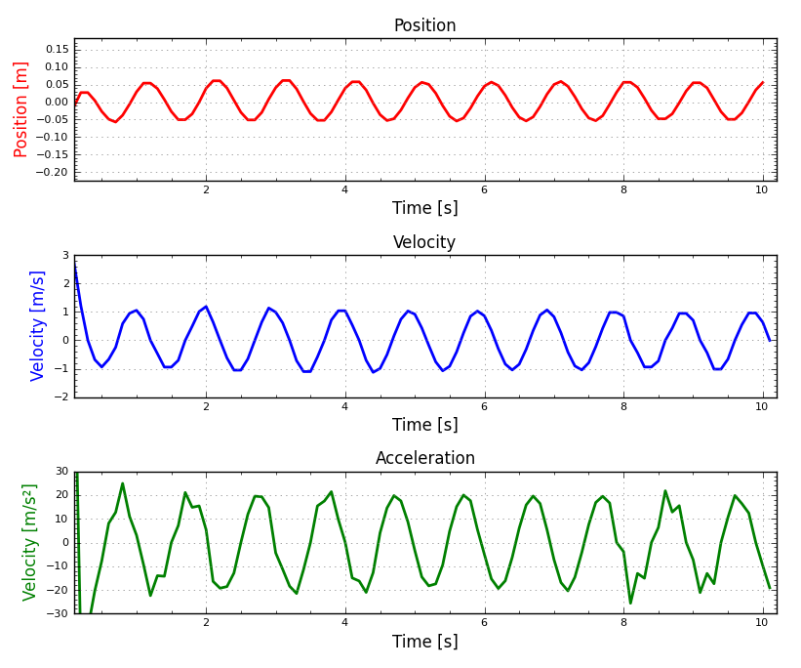
1.3. RYCHLOST A ZRYCHLENÍ KMITAVÉHO POHYBU
Časové diagramy
kinematických veličin kmitavého pohybu tělesa zavěšeného na pružině.
software
EdLab
čidlo - sonar
Obr.: 7

Slide 29
1.4. FÁZE KMITAVÉHO POHYBU
Jestliže těleso není v počátečním okamžiku v RP
od průchodu RP uplynul čas t₀
počáteční fáze kmitavého pohybu
t₀

Slide 30
1.4. FÁZE KMITAVÉHO POHYBU
Př: Mějme dvě kmitání se stejnou frekvencí a různou počáteční fází ϕ_{01 ,} ϕ₀₂.
Fázový rozdíl ∆ϕ
je určen rozdílem jejich počátečních fází.

Slide 31
1.4. FÁZE KMITAVÉHO POHYBU
Fázový rozdíl kinematických veličin
Fázový rozdíl mezi výchylkou a rychlostí
Fázový rozdíl mezi výchylkou a zrychlením

Slide 32
1.5. SLOŽENÉ KMITÁNÍ
vzniká skládáním (superpozicí) několika kmitavých pohybů v pohyb jeden.
Princip superpozice:
Výsledná poloha tělesa, které současně koná více pohybů je stejná, jako by je konalo po sobě.
Výsledné kmitání lze získat dvěma způsoby:
sestrojováním okamžité výchylky bod po bodu
pomocí fázorů (výsledná amplituda závisí na fázovém rozdílu)

Slide 33
1.5. SLOŽENÉ KMITÁNÍ – 1) bod po bodu
Př. Dvě kmitání popsána rovnicemi:

Slide 34
1.5. SLOŽENÉ KMITÁNÍ – 1) bod po bodu
Okamžitá výchylka výsledného kmitání je rovna součtu okamžitých výchylek jednotlivých harmonických kmitání v daném čase.

Slide 35
1.5. SLOŽENÉ KMITÁNÍ – 1) bod po bodu
Okamžitá výchylka výsledného kmitání je rovna součtu okamžitých výchylek jednotlivých harmonických kmitání v daném čase.

Slide 36
1.5. SLOŽENÉ KMITÁNÍ – 2) pomocí fázorů
Fázor - spojnice otáčejícího se hmotného bodu se středem otáčení.
Orientovaná úsečka.
Fázory jednotlivých dílčích kmitání se graficky sečtou stejně jako vektory.
Výsledný fázor odpovídá výslednému kmitavému pohybu.

Slide 37
1.5. SLOŽENÉ KMITÁNÍ
A)
Skládáním dvou harmonických kmitání stejného směru a stejné frekvence vzniká opět harmonické kmitání téže frekvence. Jeho amplituda závisí na fázovém rozdílu:

Slide 38
1.5. SLOŽENÉ KMITÁNÍ
A) 1)
Mají-li skládaná kmitání stejnou počáteční fázi:

Slide 39
1.5. SLOŽENÉ KMITÁNÍ
A) 1)
Mají-li skládaná kmitání stejnou počáteční fázi:
y_{m} je maximální
výsledné kmitání má stejnou počáteční fázi jako jeho složky

Slide 40
1.5. SLOŽENÉ KMITÁNÍ
A) 2)
Mají-li skládaná kmitání opačnou počáteční fázi:

Slide 41
1.5. SLOŽENÉ KMITÁNÍ
A) 2)
Mají-li skládaná kmitání opačnou počáteční fázi:
y_{m} je minimální
složené kmitání má stejnou počáteční fázi jako složka s větší amplitudou

Slide 42
1.5. SLOŽENÉ KMITÁNÍ
A) 2)
Mají-li skládaná kmitání opačnou počáteční fázi:
a stejnou amplitudu výchylky y_{m1} = y_{m2}

Slide 43
1.5. SLOŽENÉ KMITÁNÍ
A) 2)
Mají-li skládaná kmitání opačnou počáteční fázi:
a stejnou amplitudu výchylky y_{m1} = y_{m2}
je výsledná výchylka nulová a kmitání zaniká

Slide 44
1.5. SLOŽENÉ KMITÁNÍ
B)
Je-li úhlová frekvence různá,

Slide 45
1.5. SLOŽENÉ KMITÁNÍ
B)
Je-li úhlová frekvence různá, pak výsledné kmitání není harmonické.

Slide 46
1.5. SLOŽENÉ KMITÁNÍ
RÁZY
vznikají, když se skládají dvě kmitání, jejichž úhlové frekvence se velmi málo liší.
Př.:
Složení dvou kmitání se stejnou amplitudou a periodami 1s a 1,1 s.

Slide 47
1.5. SLOŽENÉ KMITÁNÍ
Časový diagram prvního kmitání.

Slide 48
1.5. SLOŽENÉ KMITÁNÍ
Časový diagram druhého kmitání.

Slide 49
1.5. SLOŽENÉ KMITÁNÍ

Slide 50
1.5. SLOŽENÉ KMITÁNÍ
Časový diagram složeného kmitání s blízkou frekvencí složek.

Slide 51
1.5. SLOŽENÉ KMITÁNÍ
Amplituda výchylky výsledného kmitání se periodicky zvětšuje a zmenšuje.
Během jedné periody dosáhne složené kmitání maximální amplitudy dvakrát, frekvence rázů je dvojnásobná: f = f₁ – f₂

Slide 52
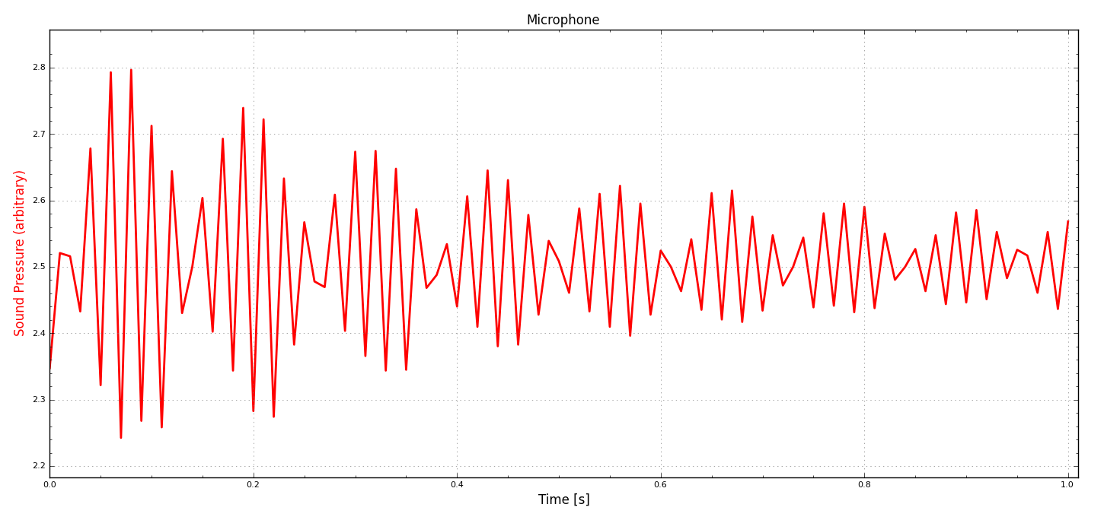
1.5. SLOŽENÉ KMITÁNÍ
Rázy vzniklé na strunách kytary.
software EdLab čidlo - mikrofon
ANIMACE KMITÁNÍ

Slide 53
1.6. DYNAMIKA KMITAVÉHO POHYBU
Příčinou kmitavého pohybu je síla pružnosti (pružina) nebo síla tíhová (kyvadlo).
Pomocí druhého Newtonova pohybového zákona můžeme určit velikost síly:
pohybová rovnice harmonického kmitání …

Slide 54
KMITÁNÍ ZPŮSOBENÉ TÍHOVOU SILOU
mechanický oscilátor (MO) realizujeme závažím zavěšeným na pružině
l_{o} – délka pružiny
Δl – prodloužení pružiny po zavěšení tělesa
parametry MO
m – hmotnost tělesa zavěšeného na pružině
k – tuhost pružiny

Slide 55
KMITÁNÍ ZPŮSOBENÉ SILOU PRUŽNOSTI
F_{p} – síla pružnosti brání deformaci
přímo úměrná tuhosti k
z Hookova zákona – přímo úměrná prodloužení pružiny Δl
velikost se mění, směřuje nahoru (při zavěšení pružiny)

Slide 56
KMITÁNÍ ZPŮSOBENÉ SILOU PRUŽNOSTI
F_{G} – tíhová síla
stále stejná velikost a směr svisle dolů
v rovnovážné poloze platí:

Slide 57
KMITÁNÍ ZPŮSOBENÉ SILOU PRUŽNOSTI
F – výsledná síla – vektorový součet tíhové síly a síly pružnosti
je příčinou harmonického kmitání MO
je přímo úměrná výchylce oscilátoru z RP
stále směřuje do RP
v RP nulová
v KP maximální

Slide 58
KMITÁNÍ ZPŮSOBENÉ SILOU PRUŽNOSTI
Úhlová frekvence závisí jen na parametrech volně kmitajícího MO.
Takové kmitání označujeme jako vlastní kmitání oscilátoru.
vlastní úhlová frekvence
vlastní perioda
vlastní frekvence

Slide 59
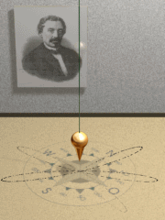
1. 7. KMITÁNÍ ZPŮSOBENÉ TÍHOVOU SILOU
KYVADLO
je jakékoliv těleso zavěšené nad těžištěm. Pokud je vychýleno z rovnovážné polohy, koná kývavý pohyb.
Foucaultovo kyvadlo
Rovina kyvu kyvadla se během jeho pohybu zachovává.
Obr.: 6 - Animace pohybu Foucaultova kyvadla, dokazujícího rotaci Země kolem osy Foucault pendulum

Slide 60
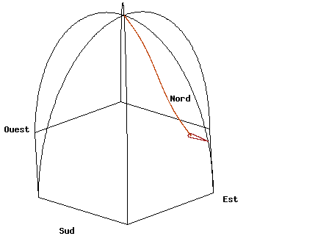
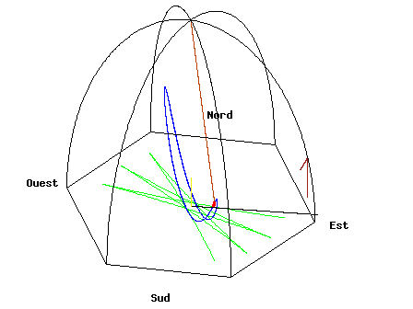
1. 7. KMITÁNÍ ZPŮSOBENÉ TÍHOVOU SILOU
Obr.: 7, 8 - Animace Foucaultova kyvadla z pařížského Panthéonu
Standardní pohled Pohled z oscilační roviny

Slide 61
1. 7. KMITÁNÍ ZPŮSOBENÉ TÍHOVOU SILOU
Balistické kyvadlo
je zařízení pro určování hybnosti projektilu.
Obr.: 9

Slide 62
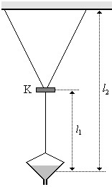
1. 7. KMITÁNÍ ZPŮSOBENÉ TÍHOVOU SILOU
Blackburnovo kyvadlo
závěs ve tvaru písmene Y.
K němu je připevněna nádobka se sypkým materiálem, který se po uvolnění kyvadla z výchozí pozice rovnoměrně odsypává a zaznamenává trajektorii pohybu.
Obr.: 11

Slide 63
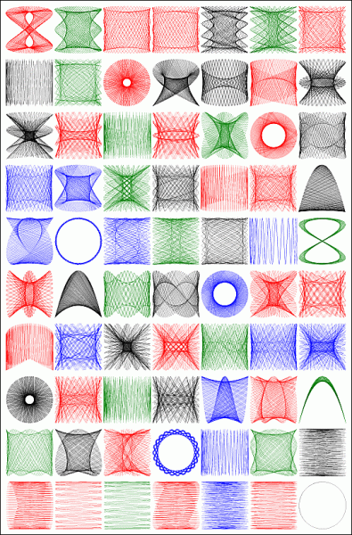
1. 7. KMITÁNÍ ZPŮSOBENÉ TÍHOVOU SILOU
Nastavíme-li délky závěsů kyvadel tak, aby jejich poměr byl vyjádřen podílem dvou celých čísel, bude kyvadlo opisovat jednoduché křivky → Lissajousovy obrazce.
Kyvadlo se kýve ve dvou na sebe navzájem kolmých směrech.
Využití:
určení neznámé frekvence kmitů (Neznámé kmity se složí kolmo s kmity o známé frekvenci.)
kalibrace ladičky
zjištění rychlosti zvuku ve vzduchu
Obr.: 12

Slide 64
1. 7. KMITÁNÍ ZPŮSOBENÉ TÍHOVOU SILOU
Další druhy kyvadel
Fyzické kyvadlo,
u něhož je nutné vzít v úvahu jeho moment setrvačnosti
Kónické kyvadlo,
které opisuje při svém pohybu plášť kužele; vrchol kužele přitom leží v místě upevnění kyvadla
Matematické kyvadlo,
nejjednodušší typ; jedná se o HB na dlouhém závěsu
Omezíme se na malé výchylky, abychom mohli oblouk považovat za úsečku, α <5⁰ (sin α ≈ α).
Zanedbáme
tření v bodě závěsu
i odporovou sílu vzduchu.

Slide 65
1. 7. KMITÁNÍ ZPŮSOBENÉ TÍHOVOU SILOU
V rovnovážné poloze kyvadla
je tíhová síla rovna tahové síle závěsu.
l – délka kyvadla

Slide 66
1. 7. KMITÁNÍ ZPŮSOBENÉ TÍHOVOU SILOU
Příčinou kmitavého pohybu je pohybová složka F tíhové síly F_{G}.
Síla F vzniká při vychýlení kyvadla z RP.
y – délka oblouku opsaného hmotným bodem – výchylka

Slide 67
1. 7. KMITÁNÍ ZPŮSOBENÉ TÍHOVOU SILOU
Příčinou kmitavého pohybu je pohybová složka F tíhové síly F_{G}.
Síla F vzniká při vychýlení kyvadla z RP.
y – délka oblouku opsaného hmotným bodem – výchylka
Tíhovou sílu rozložíme do dvou směrů.
Ve směru závěsu působí tahová síla vlákna F_{t}, v kolmém směru síla F, která způsobuje kmitání.

Slide 68
1. 7. KMITÁNÍ ZPŮSOBENÉ TÍHOVOU SILOU
Příčinou kmitavého pohybu je pohybová složka F tíhové síly F_{G}.
Síla F vzniká při vychýlení kyvadla z RP.
y – délka oblouku opsaného hmotným bodem – výchylka
pohybová rovnice
Znaménko mínus vyjadřuje, že síla je orientovaná opačně než výchylka.
Síla F působí vždy směrem do RP, zatímco výchylka se měří od RP.

Slide 69
1. 7. KMITÁNÍ ZPŮSOBENÉ TÍHOVOU SILOU
Vlastní kmitání kyvadla závisí pouze na délce kyvadla a na tíhovém zrychlení g.
Nezávisí na hmotnosti tělesa zavěšeného na kyvadle.
VLASTNÍ
úhlová frekvence →
perioda →
frekvence→
z pohybové rovnice:

Slide 70
1. 7. KMITÁNÍ ZPŮSOBENÉ TÍHOVOU SILOU
Sekundové kyvadlo
Jakou délku musí mít kyvadlo, aby doba kyvu byla právě 1 s?
kyv – kyvadlo vykoná mezi dvěma průchody RP
doba kyvu τ = T/2

Slide 71
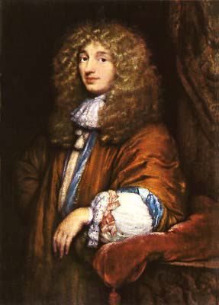
1. 7. KMITÁNÍ ZPŮSOBENÉ TÍHOVOU SILOU
Konstrukcí prvních kyvadlových hodin se zabýval holandský fyzik Christian Huygens (1629 - 1695).
Obr.: 10

Slide 72
1. 8. PŘEMĚNY ENERGIE V MO
Při harmonickém kmitání mechanického oscilátoru dochází k periodickým přeměnám kinetické energie v energii potenciální a naopak.
v rovnovážné poloze - po zavěšení tělesa má oscilátor klidovou potenciální energii E₀
E_{pt} potenciální energie tíhová
E_{pr} potenciální energie pružnosti je rovna práci vykonané pružinou při prodloužení o délku ∆l
(obsah plochy pod křivkou)

Slide 73
1. 8. PŘEMĚNY ENERGIE V MO
po vychýlení z RP
při výchylce y a velikosti okamžité rychlosti v
je celková energie oscilátoru rovna:

Slide 74
1. 8. PŘEMĚNY ENERGIE V MO
v rovnovážné poloze
rychlost je maximální → kinetická energie je maximální
výchylka je nulová → potenciální energie je nulová
v krajních polohách
rychlost je nulová →kinetická energie je nulová
výchylka je maximální → potenciální energie je maximální
- u tělesa na pružině potenciální energie pružnosti
- u kyvadla potenciální energie polohy
$$E_{k max}=\frac{1}{2}mv_{m}^{2}=\frac{1}{2}mω^{2}y_{m}^{2}$$

Slide 75
1. 8. PŘEMĚNY ENERGIE V MO
Pokud na oscilátor nepůsobí vnější síly, je celková mechanická energie kmitání konstantní. Oscilátor kmitá s konstantní amplitudou.
Celková energie kmitání mechanického oscilátoru je konstantní.
Je přímo úměrná druhé mocnině amplitudy výchylky, popř. druhé mocnině amplitudy rychlosti vlastního kmitání.

Slide 76
1. 8. PŘEMĚNY ENERGIE V MO
NETLUMENÉ KMITÁNÍ
zanedbáváme ztráty energie
na MO nepůsobí žádné vnější síly
amplituda kmitání se nemění
TLUMENÉ KMITÁNÍ
vzniká, působí-li na MO odporové síly.
mechanická energie se mění na jinou formu energie a vznikají ztráty.
Tlumení závisí
na hustotě prostředí, v němž oscilátor kmitá
na velikosti rychlosti jeho pohybu

Slide 77
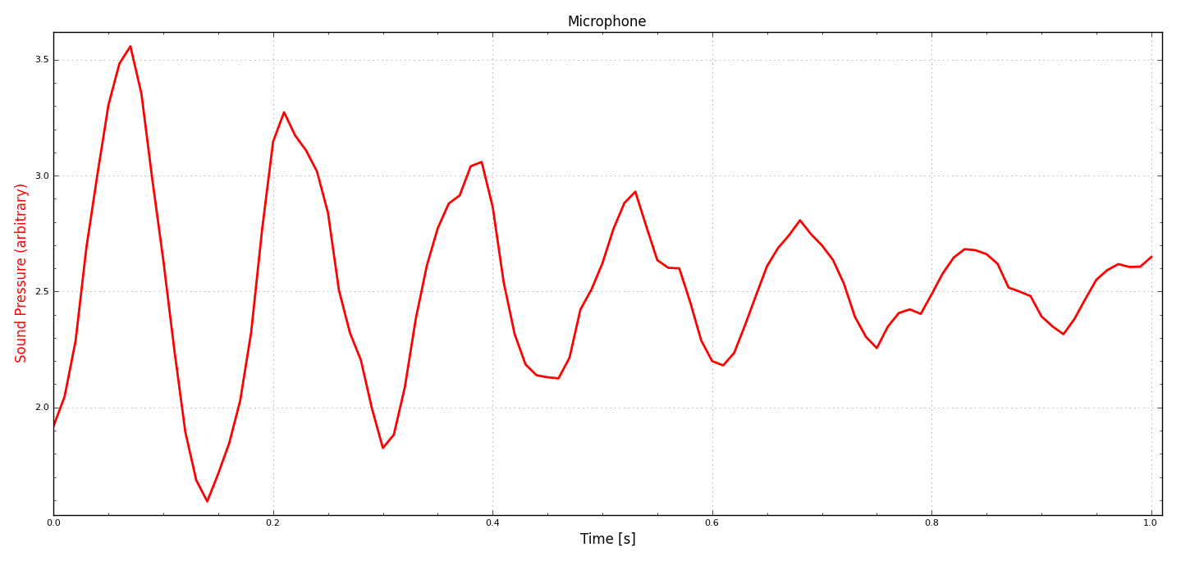
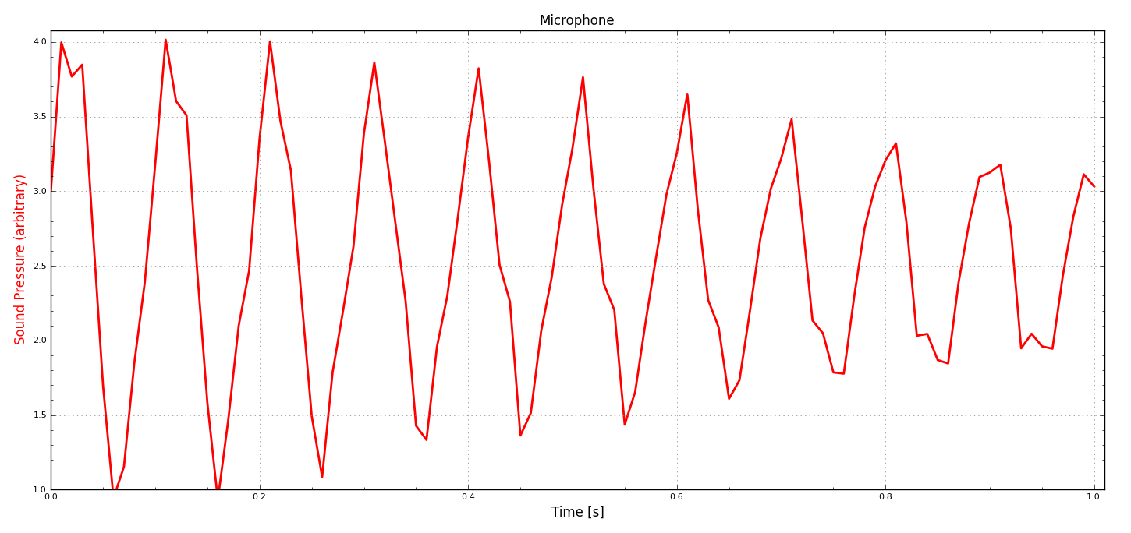
1. 8. PŘEMĚNY ENERGIE V MO
Při tlumeném kmitání se
amplituda se zmenšuje
perioda se zvětšuje
Kmitání reálného MO (vlastní kmitání) je vždy tlumené.
Př.:
Tlumiče náprav automobilů. Tlumení pohybu ruček měřicích přístrojů.
Tlumené kmitání struny kytary software EdLab čidlo - mikrofon

Slide 78
1. 9. NUCENÉ KMITÁNÍ
vzniká působením vnější periodické síly na MO
vzniká vazba
MO nekmitá volně, je ovlivňován působením vnější síly
vazbou se do MO přivádí energie
Při nuceném kmitání kmitá oscilátor s frekvencí vnějšího působení.
Nucené kmitání je netlumené.
Př.: Dítě na houpačce – je nutné nahrazovat ztráty.

Slide 79
1.10. REZONANCE MO
nastává, jestliže je úhlová frekvence nucených kmitů shodná s úhlovou frekvencí vlastních kmitů.
Amplituda dosáhne maxima a dochází k rezonančnímu zesílení nucených kmitů.
Rezonanční křivka
graf závislosti amplitudy výchylky na úhlové frekvenci
Tvar křivky je ovlivněn tlumením.
malé tlumení – ostré maximum (1)
větší tlumení – méně výrazné maximum (2)
Význam – malou, periodicky působící silou, lze v oscilátoru vzbudit kmitání s velkou amplitudou. MOST
(1)
(2)

Slide 80
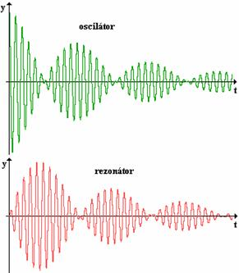
1.10. REZONANCE MO
Spřažená kyvadla – soustava oscilátorů;
dvě závaží spojená vláknem nebo pružinou, kterou se vytváří vazba a umožňuje přenos energie mezi
oscilátorem – zdrojem nuceného kmitání
rezonátorem – který se nuceně rozkmitá.
Po rozkmitání oscilátoru se výchylka postupně zmenšuje a zároveň se zvětšuje výchylka rezonátoru, jehož amplituda dosáhne maxima v okamžiku, kdy kmitání oscilátoru ustalo.
O
R
Obr.: 12

Slide 81
1.10. REZONANCE MO
Mezi oscilátory může být:
vazba volná - energie přechází z oscilátoru na rezonátor dlouho
vazba těsná - vzájemné působení je silné, přenos energie je rychlý
Praktické využití rezonance spočívá v rezonančním zesilování.
chvění struny se přenáší na tělo nástroje a dochází k rezonančnímu zesílení
dutiny uší
bezdrátová komunikace – rezonance elektrických kmitů

Slide 82
1.10. REZONANCE MO
Nežádoucí rezonanční zesílení
pochod přes most,
přelet letadla – drnčení oken,
rozkmitání celého stroje, jehož části se otáčí, …. (pračka)
Tomu lze předcházet:
1. změnou vlastní frekvence mechanismu
2. doplněním mechanismu tlumičem kmitání
3. zvětšení tření mechanismu

Slide 83
Použitá literatura
Literatura
BARTUŠKA, K., SVOBODA,E. Molekulová fyzika a termika, Fyzika pro gymnázia. Praha: Prometheus, 2006. ISBN 80-7196-200-7
LEPIL ,O. Mechanické kmitání a vlnění, Fyzika pro gymnázia . Prometheus, Praha 2004
ISBN
LEPIL, O. Sbírka úloh pro střední školy. Fyzika Praha: Prometheus, 2010. ISBN 978-80-7196-266-3
NAHODIL, J. Fyzika v běžném životě. Praha: Prometheus, 2010. ISBN 80-7196-005-5

Slide 84
Použitá literatura
Obrázky:
[1] Wikipedia: the free encyclopedia [online]. San Francisco (CA): Wikimedia Foundation, 2001- [cit. 2013-01-27]. Dostupné z: http://upload.wikimedia.org/wikipedia/commons/2/24/Oscillating_pendulum.gif
[2] [online]. [cit. 2013-01-26]. Dostupné z: http://www.offroad-obchod.cz/data/l/vinuta-pruzina-3.jpg
[3] Wikipedia: the free encyclopedia [online]. San Francisco (CA): Wikimedia Foundation, 2001- [cit. 2013-01-27]. Dostupné z: http://upload.wikimedia.org/wikipedia/commons/2/2d/Heart_diastole.png
[4] Wikipedia: the free encyclopedia [online]. San Francisco (CA): Wikimedia Foundation, 2001- [cit. 2013-01-27]. Dostupné z: http://upload.wikimedia.org/wikipedia/commons/6/6f/Heart_systole.png
[5] Wikipedia: the free encyclopedia [online]. San Francisco (CA): Wikimedia Foundation, 2001- [cit. 2013-01-27]. Dostupné z: http://upload.wikimedia.org/wikipedia/commons/b/b8/Opposite_piston_engine_anim.gif
[6] Wikipedia: the free encyclopedia [online]. San Francisco (CA): Wikimedia Foundation, 2001- [cit. 2013-01-20]. Dostupné z: http://cs.wikipedia.org/wiki/Soubor:Foucault_pendulum_animated.gif
[7] Wikipedia: the free encyclopedia [online]. San Francisco (CA): Wikimedia Foundation, 2001- [cit. 2013-02-04]. Dostupné z: http://upload.wikimedia.org/wikipedia/commons/0/0f/Foucault-anim.gif
[8] Wikipedia: the free encyclopedia [online]. San Francisco (CA): Wikimedia Foundation, 2001- [cit. 2013-02-04]. Dostupné z: http://upload.wikimedia.org/wikipedia/commons/8/82/Foucault-rotz.gif
[9] Wikipedia: the free encyclopedia [online]. San Francisco (CA): Wikimedia Foundation, 2001- [cit. 2013-02-04]. Dostupné z: http://cs.wikipedia.org/wiki/Soubor:Ballistic_pendulum.svg
[10] Wikipedia: the free encyclopedia [online]. San Francisco (CA): Wikimedia Foundation, 2001- [cit. 2013-02-04]. Dostupné z: http://upload.wikimedia.org/wikipedia/commons/a/a4/Christiaan_Huygens-painting.jpeg
[11] [online]. [cit. 2013-02-04]. Dostupné z: http://fyzmatik.pise.cz/img/138754.jpg
[12] Lissajousovy obrazce a Blackburnovo kyvadlo. In: [online]. [cit. 2013-02-04]. Dostupné z: http://fyzmatik.pise.cz/img/138753.jpg
[13] [online]. [cit. 2013-02-04]. Dostupné z: http://fyzmatik.pise.cz/img/179114.jpg

Slide 85
Tato prezentace vznikla na základě řešení projektu OPVK, registrační číslo: CZ.1.07/1.1.24/01.0114 s názvem „Podpora chemického a fyzikálního vzdělávání na gymnáziu Komenského v Havířově“
Tento projekt je spolufinancován Evropským sociálním fondem a státním rozpočtem České republiky.

